Slide 1
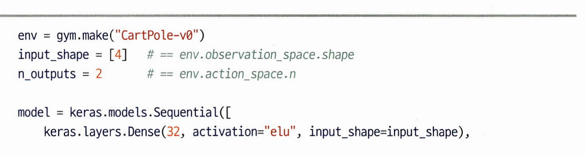
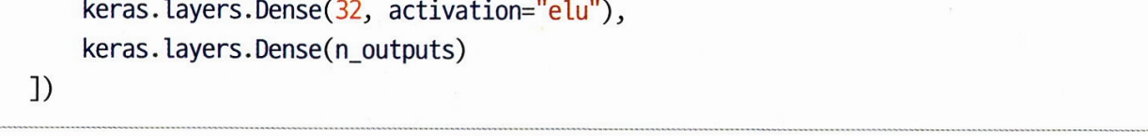
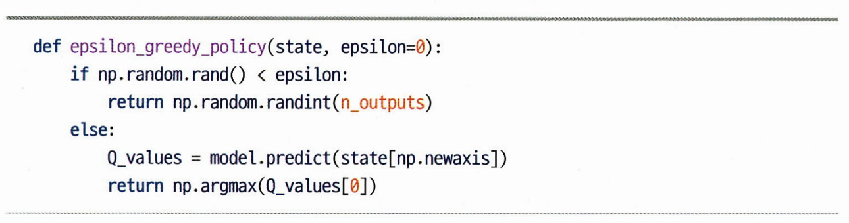

18.10 심층 Q – 러닝 구현하기
상태 – 행동 쌍을 입력으로 받고 근사 Q – 가치를 출력하는 신경망 필요
실전에서는 상태를 받고 가능한 모든 행동에 대한 근사 Q – 가치를 각각 출력하는 것이 훨씬 효율적
예측 Q-가치가 가장 큰 행동을 선택, 에이전트가 환경을 탐색 하도록 만들기 위해 ε-그리디 정책을 사용한다.(확률 ε만큼 랜덤한 행동을 선택)

Slide 2
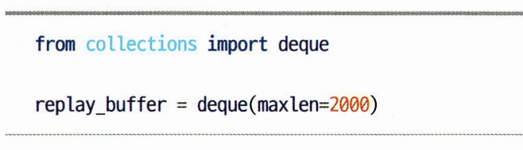
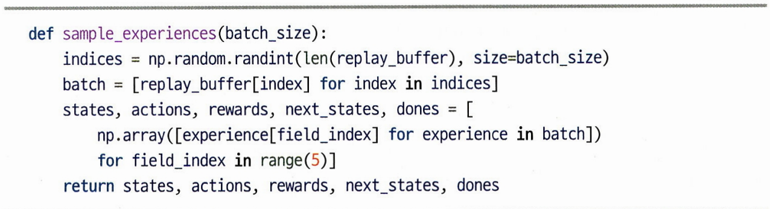
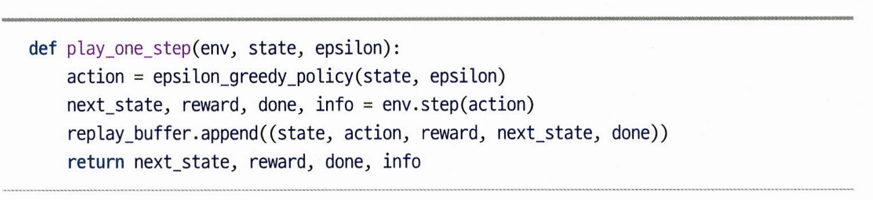
18.10 심층 Q – 러닝 구현하기
최근에 재생 버퍼(replay buffer)에 모든 경험을 저장, 훈련 반복마다 여기에서 랜덤한 훈련 배치를 샘플링 함.
재생 버퍼는 덱(deque)라는 라이브러리로 만듬
경험과 훈련 배치 사이의 상관관계를 감소시켜 훈련을 크게 도와 줌
각 경험은 원소 5개로 구성
상태, 에이전트가 선택한 행동, 결과 보상, 도달한 다음상태, 에피소드가 이때 종료 되었는지 가르키는 불리언 값(done)

Slide 3
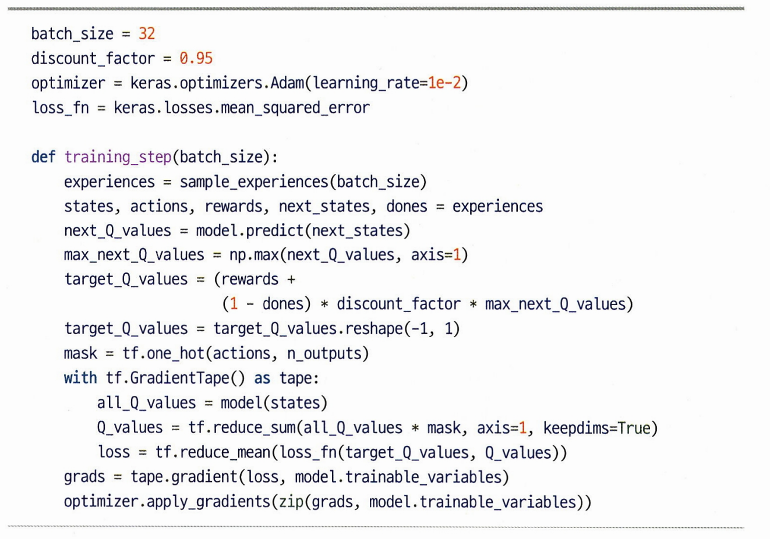
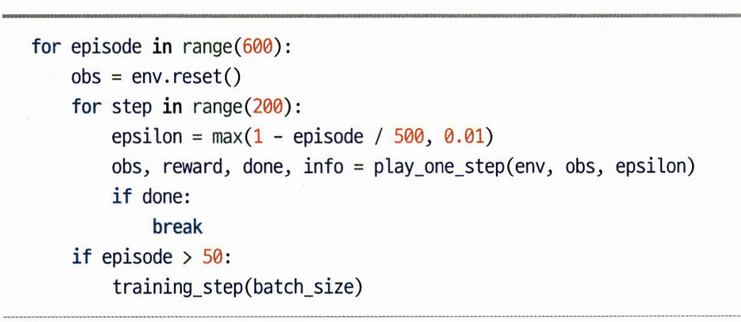
18.10 심층 Q – 러닝 구현하기
재생 버퍼에서 경험 배치를 샘플링하고 이 배치에서 경사 하강법 한 스텝을 수행하여 DQN을 훈련
모델 훈련 - 최대200번으로 이루어진 에피소드 600개를 실행

Slide 4
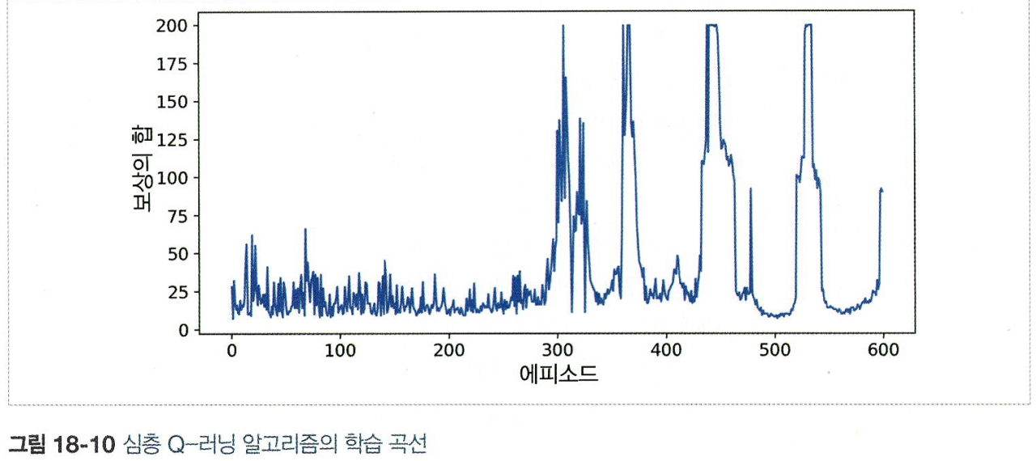
18.10 심층 Q – 러닝 구현하기
모델훈련 결과 : 300번의 에피소드 동안 발전없다가 300대에 성능이 200까지 오름
후에 성능 25 아래로 떨어짐 : 최악의 망각(catastrophic forgetting)
환경의 한 부분에서 학습 한것이 다른 부분에서 앞서 학습한 것을 망가뜨림
재생버퍼의 크기를 늘리거나 학습률을 감소하는 것에 도움이 됩니다.

Slide 5
18.10 심층 Q – 러닝 구현하기
DQN 모델의 한계
훈련이 매우 어렵고 불안정한 경우가 일반적임
초기 하이퍼파라미터 값과 랜덤 시드에 영향을 많이 받음.즉, 운이 매우 좋아야 함. 예제: CartPole의 경우 은닉층의 뉴런 수를 30 또는 34로 정하면 성능이 100 이상 나 오지 않음.
그럼에도 불구하고 알파고와 아타리 게임 등 몇몇 실전 앱에서 훌륭하게 활용됨.

Slide 6
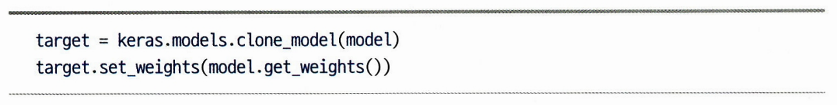
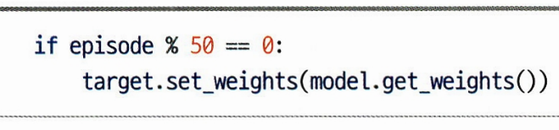
18.11 심층 Q-러닝의 변종
18.11.1 고정 Q – 가치 타깃
기본 심층 Q– 러닝 알고리즘에서 모델은 예측을 만들고 타깃을 설정하는데 모두 사용. 이런 피드백 순환 과정은 네트워크를 불안정하게 함
이러한 문제를 해결하기 위해 딥마인드 연구자들은 2013년 논문 에서 2개의 DQN을 사용함
타깃 모델이 온라인 모델 보다 자주 업데이트 되지 않음 => Q – 타겟이 더 안정적 앞서 피드백 반복완화, 영향감소
첫번째는 각 스텝에서 학습하고 에이전트를 움직이는데 사용한 온라인 모델
두번째는 타깃을 정의 하기 위해서만 사용하는 타깃모델, 타깃 모델은 온라인 모델의 단순한 복사본
training_step()함수에서 다음 상태의 Q – 가치를 계산 할 때 온라인 모델 대신 타깃 모델을 사용
훈련 루프에서 일정한 간격으로 온라인 모델의 가중치를 타깃 모델로 복사

Slide 7
18.11 심층 Q-러닝의 변종
18.11.2 Double DQN
2015년 논문으로 딥마인드 연구자들은 DQN 알고리즘을 개선하여 성능과 훈련의 안정성을 향상시킴
타겟 네트워크가 Q-가치를 과대평가하기 쉽다는 관측을 기반으로 함.
모든 행동이 동일하게 좋다고 가정 => 타겟 모델이 추정한 Q-가치가 동일해야 하지만 근삿값이기 때문에 우연히 다른 것보다 조금 높은 값이 있음
타겟 모델이 항상 가장 큰 Q-가치를 선택하므로 평균 Q-가치보다 조금 더 커지고 실제 Q-가치를 과대평가할 가능성이 높음.
이를 개선하기 위해 다음 상태에서 최선의 행동을 선택 할 때 타겟 모델 대신 온라인 모델을 사용하도록 제안
타겟모델은 최선의 행동에 대한 Q-가치를 추정 할 때만 사용.

Slide 8
18.11 심층 Q-러닝의 변종
18.11.3 우선 순위 기반 경험 재생
2015년에 딥마인드가 소개한 논문
재생 버퍼에서 경험을 균일하게 샘플링 하는 것이 아니라 중요한 경험을 더 자주 샘플링, 이 아이디어를 중요도 샘플링(Importance sampling, IS), 또는 우선 순위 기반 경험 재생(prioritized experience replay, PER) 이라고 함.
더 구체적으로, 어떤 경험이 학습 진행을 빠르게 만들면 ‘중요한’ 것으로 간주함.
중요도 평가 기준 : TD 오차(δ = r + γ * V(s) - V(s)) 의 크기
큰 TD 오차는 전이(s, r, s’)가 매우 놀랍다는 것을 의미하고, 배울 가치가 있다고 판단

Slide 9
18.11 심층 Q-러닝의 변종
18.11.4 Dueling DQN
2015년 논문에서 소개
Q-가치가 아래처럼 계산될 수 있음에 주목함 : 𝑄(𝑠, 𝑎) = 𝑉 (𝑠) + 𝐴(𝑠, 𝑎)
𝑉 (𝑠) : 상태 s의 가치
𝐴(𝑠, 𝑎) : 상태 𝑠에서 다른 가능한 모든 행동과 비교하여 행동 𝑎를 취했을 때 얻는 이득 (advantage)
최적의 정책을 바탕으로 최선의 행동을 선택한다는 가정
그러므로 상태의 가치는 이 상태에서 최선의 행동 𝑎* 의 Q-가치 - 𝑉 (𝑠) = 𝑄(𝑠, 𝑎* ) 이며 𝐴(𝑠, 𝑎* ) = 0을 의미함
DDQN 모델: 상태의 가치(𝑉(𝑠))와 모든 가능한 행동의 이득(𝐴(𝑠, 𝑎))을 계산하여 Q-가치 추정 치 계산
더블 듀얼링 DQN을 만들고 우선 순위 기반 경험 재생과 연결할 수 있다. (일반적으로 많은 강화 학습 기법은 합칠 수 있다.)

Slide 10
18.12 TF-Agents 라이브러리
2018년 구글에서 개발한 텐서플로 기반의 강화학습 라이브러리
OpenAI짐 처럼 많은 환경 내장
PyBullet(3D 물리 시뮬레이션), 딥마인드의 DM Control 라이브러리, ML-Agents(여러 3D 환경을 시뮬레이션), REINFORCE, DQN, DDQN, 효율적인 재생 버퍼와 측정지표같은 다양한 강화 학습 컴포넌트 구현을 제공
빠르고 확장성이 좋고 사용하기 쉬우며 커스터 마이징이 가능함

Slide 11
18.13 여러 강화 학습 알고리즘
Actor critic
A3C
A2C
SAC
PPO(proximal policy optimization)
Curiosity-based exploration(호기심기반 탐색)
참고 : https://wikidocs.net/169326

